Slide 1
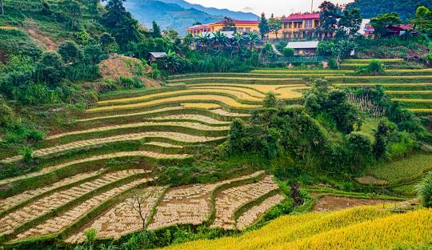
KHỞI ĐỘNG
Hãy nêu những hiểu biết của em về điều kiện tự nhiên và tài nguyên thiên nhiên của tỉnh.

Slide 2
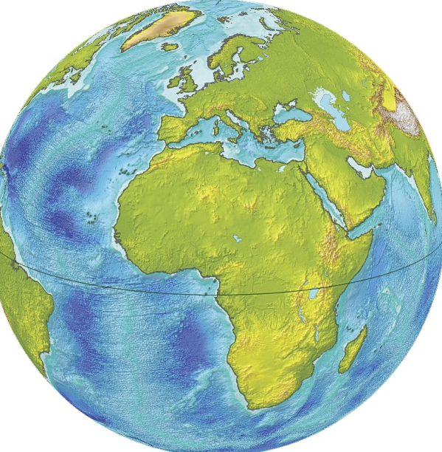
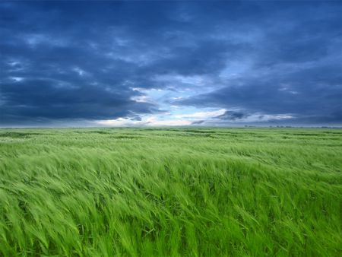
ĐIỀU KIỆN TỰ NHIÊN VÀ TÀI NGUYÊN THIÊN NHIÊN TỈNH YÊN BÁI
CHỦ ĐỀ 4:
ĐỊA LÍ ĐỊA PHƯƠNG TỈNH YÊN BÁI
GV : ĐÀO THỊ THU HÀ

Slide 3
ĐỊA LÍ
ĐIỀU KIỆN TỰ NHIÊN VÀ TÀI NGUYÊN THIÊN NHIÊN TỈNH YÊN BÁI
1
ĐỊA HÌNH
2
KHÍ HẬU
3
SÔNG, HỒ
4
ĐẤT, RỪNG, KHOẢNG SẢN
3

Slide 4
CHỦ ĐỀ 4
1
ĐIỀU KIỆN TỰ NHIÊN VÀ TÀI NGUYÊN THIÊN NHIÊN TỈNH YÊN BÁI
Địa hình.
Yên Bái nằm ở vùng núi phía Bắc, có đặc điểm địa hình cao dần từ Đông Nam lên Tây Bắc và được kiến tạo bởi 3 dãy núi lớn đều có hướng chạy Tây Bắc - Đông Nam: phía Tây có dãy Hoàng Liên Sơn - Pú Luông
? 1. Khai thác thông tin, hình 2 SGK hãy cho biết đặc điểm chung của địa hình tỉnh Yên Bái.

Slide 5
Chủ đề 4
1
ĐIỀU KIỆN TỰ NHIÊN VÀ TÀI NGUYÊN THIÊN NHIÊN TỈNH YÊN BÁI
Địa hình khá phức tạp nhưng có thể chia thành 2 vùng lớn: vùng cao và vùng thấp. Vùng cao có độ cao trung bình 600m trở lên, chiếm 67,56% diện tích toàn tỉnh.. Vùng thấp có độ cao dưới 600m, chủ yếu là địa hình đồi núi thấp, thung lũng bồn địa, chiếm 32,44% diện tích tự nhiên toàn tỉnh.
Xác định trên hình 1 SGK các khu vực có độ cao dưới 200 m và các khu vực có độ cao trên 2000 m. Nơi em sống có độ cao khoảng bao nhiêu mét?

Slide 6
Chủ đề 4
1
ĐIỀU KIỆN TỰ NHIÊN VÀ TÀI NGUYÊN THIÊN NHIÊN TỈNH YÊN BÁI
GV chia lớp thành các nhóm, mỗi nhóm thảo luận về một trường hợp trong SGK ( thời gian 5 phút)
-N1: Khai thác thông tin, hãy nêu đặc điểm khí hậu tỉnh Yên Bái.
-N2 :Dựa vào hình 3, trình bày chế độ nhiệt độ và chế độ mưa tỉnh Yên Bái.
-N3:Dựa vào hình 1,
xác định các hướng gió chính trong năm thổi đến Yên Bái.
-N4 :Khí hậu có tác động như thế nào đến các hoạt động sản xuất, sinh hoạt ở tỉnh Yên Bái?

Slide 7
Chủ đề 4
1
ĐIỀU KIỆN TỰ NHIÊN VÀ TÀI NGUYÊN THIÊN NHIÊN TỈNH YÊN BÁI
2. Khí hậu
Yên Bái có đặc điểm khí hậu nhiệt đới ẩm gió mùa, có một mùa đông lạnh. Nhiệt độ trung bình năm từ 22ºC - 23ºC, có ba tháng nhiệt độ dưới 18ºC. Mưa nhiều, lượng mưa trung bình năm đạt từ 1 500 mm - 2 200 mm, nhưng phân bố không đều theo thời gian và không gian. Độ ẩm không khí trung bình năm từ 83% - 87%.
Mùa lạnh: Từ tháng 11 đến tháng 3 năm sau, vùng thấp lạnh kéo dài từ 115-125 ngày.
Mùa nóng: Từ tháng 5 đến tháng 10 là thời kỳ nóng ẩm, nhiệt độ trung bình ổn định trên 26ºC, tháng nóng nhất 28 - 29⁰C.
Yên Bái thuộc vùng có lượng mưa trung bình.

Slide 8
Chủ đề 4
1
ĐIỀU KIỆN TỰ NHIÊN VÀ TÀI NGUYÊN THIÊN NHIÊN TỈNH YÊN BÁI
HS Đọc thông tin trong mục 3 và hình 2, 4, 5, em hãy nêu đặc điểm của sông và hồ tỉnh Yên Bái.
Cho biết Sông, hồ có vai trò như thế nào đối với tỉnh Yên Bái?

Slide 9
Chủ đề 4
1
ĐIỀU KIỆN TỰ NHIÊN VÀ TÀI NGUYÊN THIÊN NHIÊN TỈNH YÊN BÁI
3. Sông, hồ
a, Sông
Mạng lưới sông ngòi của Yên Bái tương đối phong phú. Mật độ sông suối trung bình là 1,15 km/km².
Chế độ nước chia thành hai mùa chính: mùa lũ và mùa cạn. Lượng nước mùa lũ thường chiếm từ 65% - 77% lượng nước cả năm.
b, Hồ
Hồ Thác Bà thuộc hai huyện Lục Yên và Yên Bình (Yên Bái), là một trong bốn hồ nước nhân tạo rộng nhất Việt Nam.

Slide 10
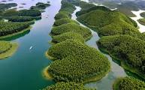
Thác Bà là tên gọi hồ nước nhân tạo được khởi công xây dựng từ năm 1962 và hoàn thành năm 1970 với mục đích làm nghẽn dòng sông Chảy tạo ra hồ nước phục vụ cho công trình Nhà máy thủy điện Thác Bà.

Slide 11
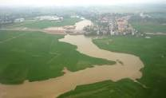
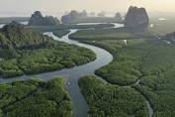
Chủ đề 4
1
ĐIỀU KIỆN TỰ NHIÊN VÀ TÀI NGUYÊN THIÊN NHIÊN TỈNH YÊN BÁI
Sông Hồng
Sông Chảy

